Slide 1

Python
Il buono, il brutto, il cattivo

Slide 2
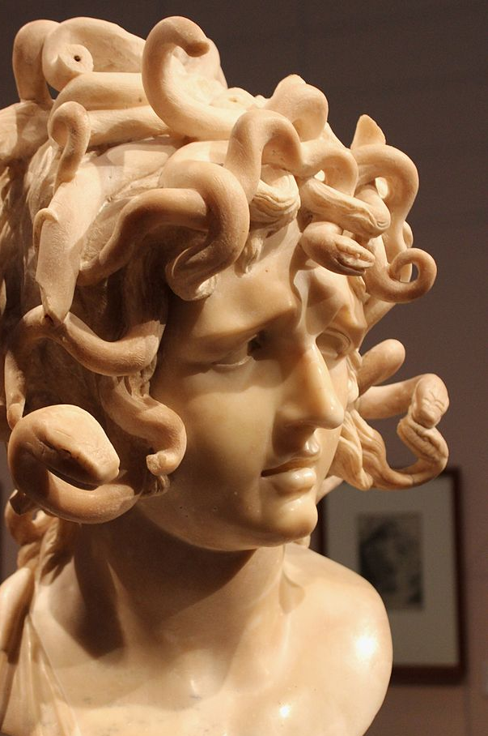
Comment je suis tombée dans la marmite
« Le Python ? C’est un langage il fait un peu tout mais pas très bien…
De toute manière tu ne t’en serviras qu’à l’université, les entreprises ne l’utilisent pas »
Licence informatique
Master analyse d’image
Doctorante
Formatrice, R&D
Tech lead
Formation professionnelle, public & privé
Python & data science
Cours d’initiation à l’algorithmie avec Processing (Java & Python

Slide 3
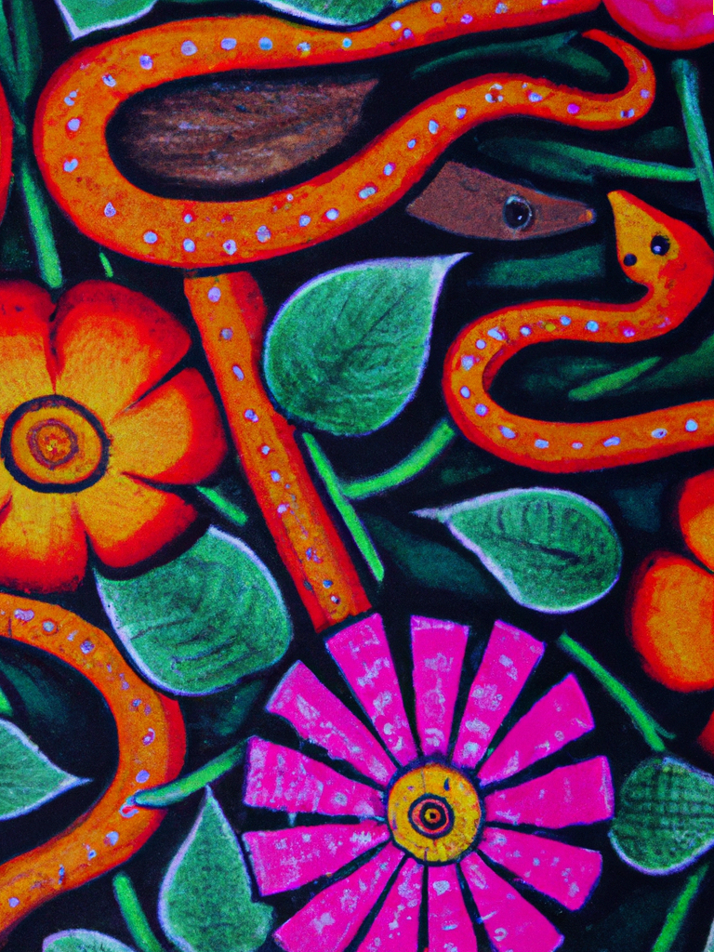
Au menu
Il buono (le bon Python)
Il brutto (le Python moche)
Il cattivo (le Python méchant)
Notes:
Intro & quoi de neuf : retour sur le meetup d’il y a un an et comment nos prédictions se sont avérées correctes ou pas. Que s’est-il passé depuis un an d’intéressant ?
Paradigmes : L’arrivée des algorithmes génératifs bouscule des pans entiers de tous les secteurs d’activité
Des modèles pour tout : passage en revue des cas d’usages et des modèles associés
Ethique, confiance et conformité
Implémenter : comment implémenter ce type de projet ? Quelles plateformes, quels outils, quelle démarche ?
Quelques démos
→ revoir les résumés postés par Bérengère

Slide 4
Les gammes
Créer une variable
Les conditions
Les boucles
Les fonctions

Slide 5

Il buono
Le bon Python
« Il avait été un ange, jadis. Il n’avait pas cherché à déchoir. Il avait eu de mauvaises fréquentations, voilà tout. »
Terry Pratchett & Neil Gaiman, De bons présages
Notes:
Intro & quoi de neuf : retour sur le meetup d’il y a un an et comment nos prédictions se sont avérées correctes ou pas. Que s’est-il passé depuis un an d’intéressant ?
Paradigmes : L’arrivée des algorithmes génératifs bouscule des pans entiers de tous les secteurs d’activité
Des modèles pour tout : passage en revue des cas d’usages et des modèles associés
Ethique, confiance et conformité
Implémenter : comment implémenter ce type de projet ? Quelles plateformes, quels outils, quelle démarche ?
Quelques démos
→ revoir les résumés postés par Bérengère

Slide 6



Fondations
Il buono
Communauté
open-source (Python Software Fondation)
Inclusif (python-docs-fr)
Responsabilité
Peu de contrôle
Programmation multiparadigmes
Haut niveau
Gestion mémoire automatisée
Structures de données très performantes

Slide 7
Activité 1 – Notebooks et IDE
Il buono

Slide 8

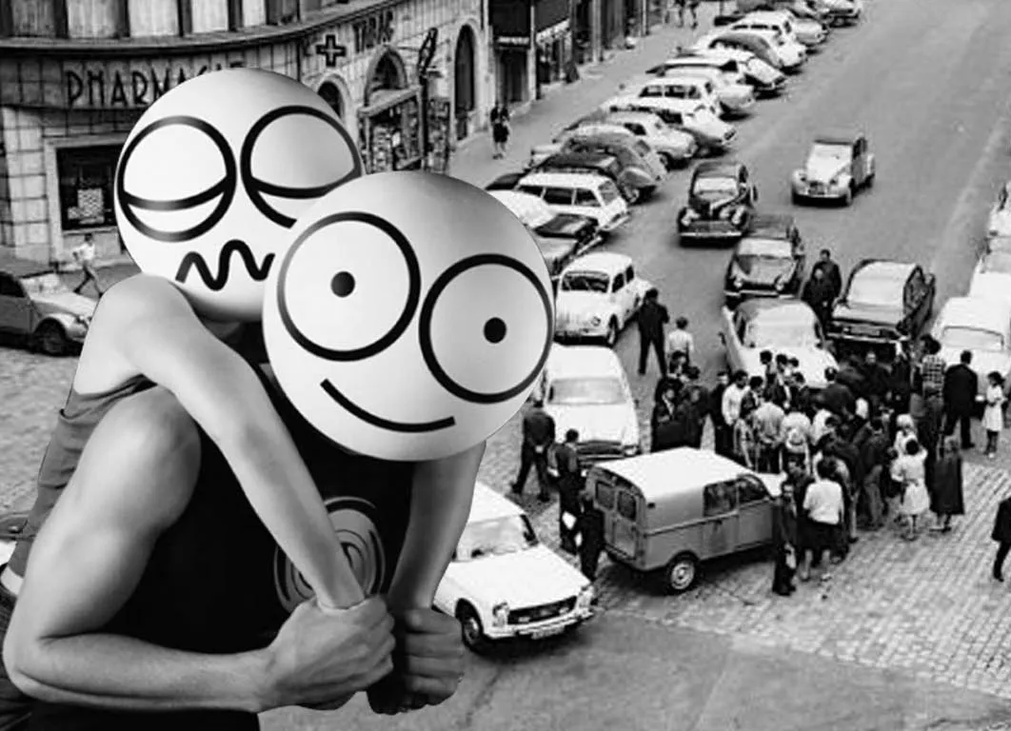
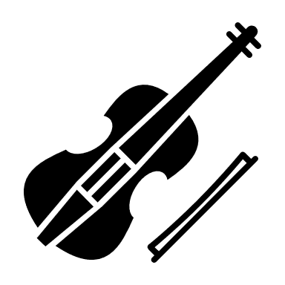
Eviter les démarrages en côte
Il buono
Outils :
Sphinx => documentation
Pylint => vérifier la qualité du code
Flake8 / Black => formatage automatique
MyPy => vérification typage
Pytest => mise en place de tests unitaires
Tox => automatisation des tests
PEP => règles de l’art
Votre IDE
Sources d’inspiration :
Django
Scikit-Learn
Numpy

Slide 9
Activité 2 – Les bibliothèques
Il buono
Il y a (pratiquement) une bibliothèque Python pour tout
Toutes sont cools, mais certaines le sont plus que d’autres
Django
Elasticsearch-py
elastic-transport-python

Slide 10
Activité 3 – Environnement virtuel
Il buono
Besoin :
Cohabitation de plusieurs projets
Partager un projet
Principe :
Répertoire contenant interpréteur Python & bibliothèques associées à un projet
Construction de ce répertoire à partir d’un fichier de dépendances (requirements.txt)
Outils :
les basiques : venv, virtualenv
les sophistiqués : conda, pipenv , poetry

Slide 11
Il brutto
Le Python moche
« Il y a quelque chose de profondément démoralisant, troublant, dans ces brusques transformations d'une bête paisible et que vous croyez connaitre en une créature féroce et comme entièrement autre »
Romain Gary, Chien blanc
Notes:
Intro & quoi de neuf : retour sur le meetup d’il y a un an et comment nos prédictions se sont avérées correctes ou pas. Que s’est-il passé depuis un an d’intéressant ?
Paradigmes : L’arrivée des algorithmes génératifs bouscule des pans entiers de tous les secteurs d’activité
Des modèles pour tout : passage en revue des cas d’usages et des modèles associés
Ethique, confiance et conformité
Implémenter : comment implémenter ce type de projet ? Quelles plateformes, quels outils, quelle démarche ?
Quelques démos
→ revoir les résumés postés par Bérengère

Slide 12


Allocation mémoire
Il brutto
Gestion de la mémoire particulièrement inefficace pour les nombres et les chaînes de caractères
i = 0
i = i +1
Allouer une zone mémoire
Stocker 0 dedans
Mettre à jour la valeur dans la zone mémoire déjà allouée
Allouer une zone mémoire
Stocker 0 dedans
Allouer encore une zone mémoire
Stocker i + 1 dedans
Le reste du monde
Python

Slide 13
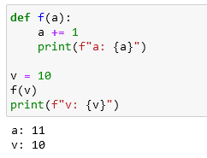
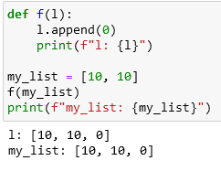
Mutable VS non mutable
Il brutto
De manière générale aucun objet n’est modifiable en Python i.e il faut allouer une zone mémoire pour chaque modification apportée => très lent
Ajout de deux structures modifiables, les listes et les dictionnaires
MAIS

Slide 14

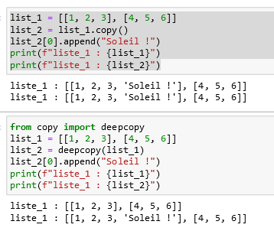
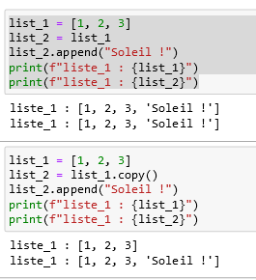
Mutable VS non mutable
Il brutto
De manière générale aucun objet n’est modifiable en Python i.e il faut allouer une zone mémoire pour chaque modification apportée => très lent
Ajout de deux structures modifiables, les listes et les dictionnaires
MAIS

Slide 15
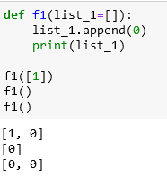
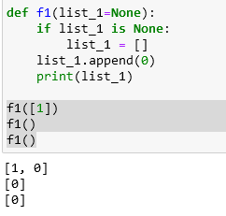
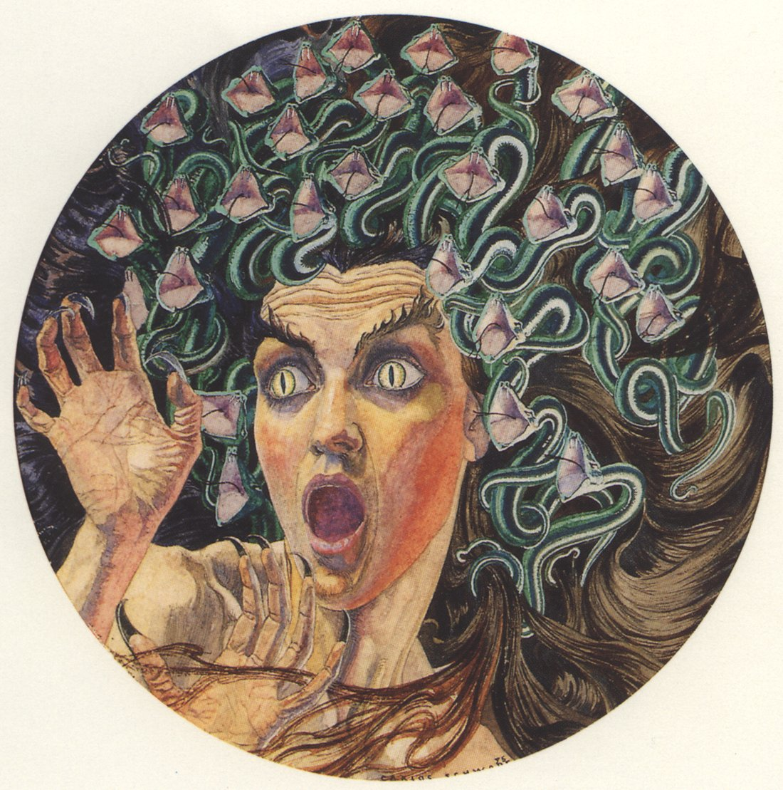
Mutable VS non mutable
Il brutto

Slide 16
Il cattivo
Le Python méchant
« Pour qui sont ces serpents qui sifflent sur vos têtes »
Jean Racine, Oreste
Notes:
Intro & quoi de neuf : retour sur le meetup d’il y a un an et comment nos prédictions se sont avérées correctes ou pas. Que s’est-il passé depuis un an d’intéressant ?
Paradigmes : L’arrivée des algorithmes génératifs bouscule des pans entiers de tous les secteurs d’activité
Des modèles pour tout : passage en revue des cas d’usages et des modèles associés
Ethique, confiance et conformité
Implémenter : comment implémenter ce type de projet ? Quelles plateformes, quels outils, quelle démarche ?
Quelques démos
→ revoir les résumés postés par Bérengère

Slide 17
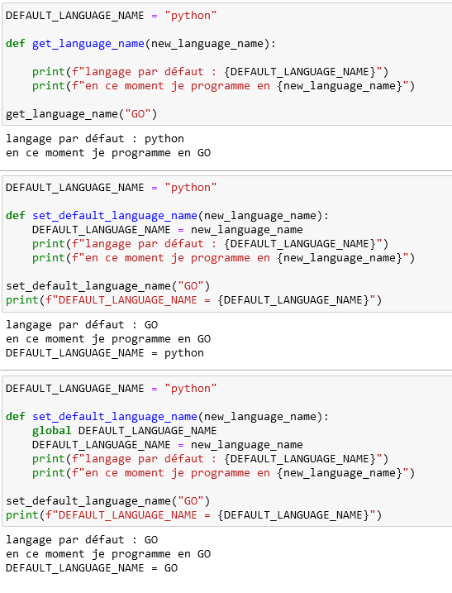
Variables globales & constantes
Il cattivo

Slide 18
Variables globales & constantes
Il cattivo

Slide 19
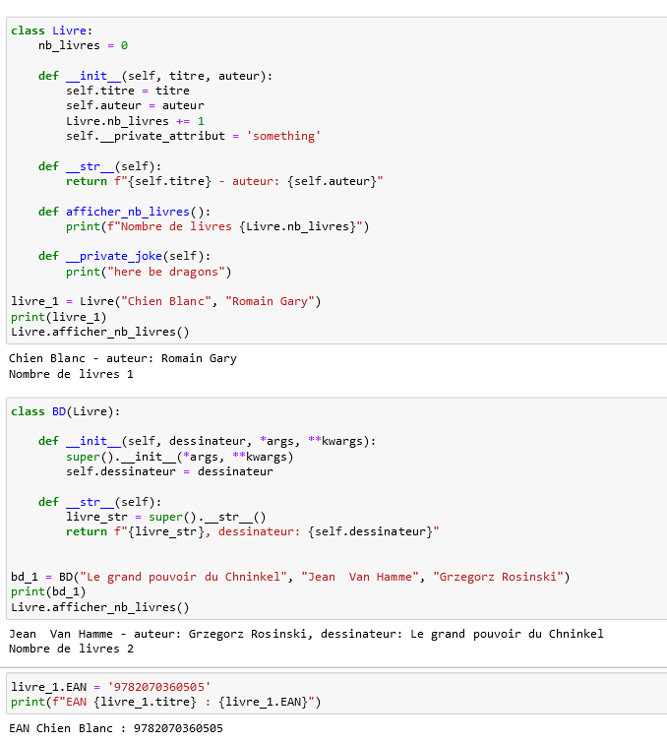
Programmation orientée objet
Il cattivo
Créer une classe avec attributs et méthodes
Attributs & méthodes privées

Slide 20
Programmation orientée objet
Il cattivo
Créer une classe avec attributs et méthodes
Attributs & méthodes privées
Héritage

Slide 21
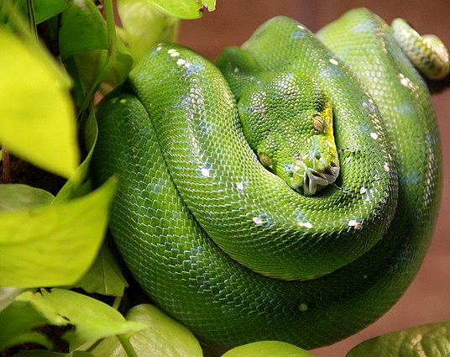
Programmation orientée objet
Il cattivo
Créer une classe avec attributs et méthodes
Attributs & méthodes privées
Héritage
Possibilité de modifier une instance
Pas d’attributs ou méthodes protégés
Pas d’interface
Difficultés liées au typage dynamique
PEP 3124, 3119

Slide 22
Questions ?
« De temps en temps, j'allais rendre visite à mon python. ... je m'installais, les jambes croisées, en face de lui et nous nous regardions longuement avec un étonnement, une stupéfaction sans bornes
[…]
Se trouver dans la peau d'un python ou dans celle d'un homme était un avatar tellement ahurissant que cet effarement partagé devenait une véritable fraternité. »
Romain Gary, Chien blanc
Notes:
Intro & quoi de neuf : retour sur le meetup d’il y a un an et comment nos prédictions se sont avérées correctes ou pas. Que s’est-il passé depuis un an d’intéressant ?
Paradigmes : L’arrivée des algorithmes génératifs bouscule des pans entiers de tous les secteurs d’activité
Des modèles pour tout : passage en revue des cas d’usages et des modèles associés
Ethique, confiance et conformité
Implémenter : comment implémenter ce type de projet ? Quelles plateformes, quels outils, quelle démarche ?
Quelques démos
→ revoir les résumés postés par Bérengère

